Slide 1






Prevención del Delito
Policía Quintana Roo

Slide 2
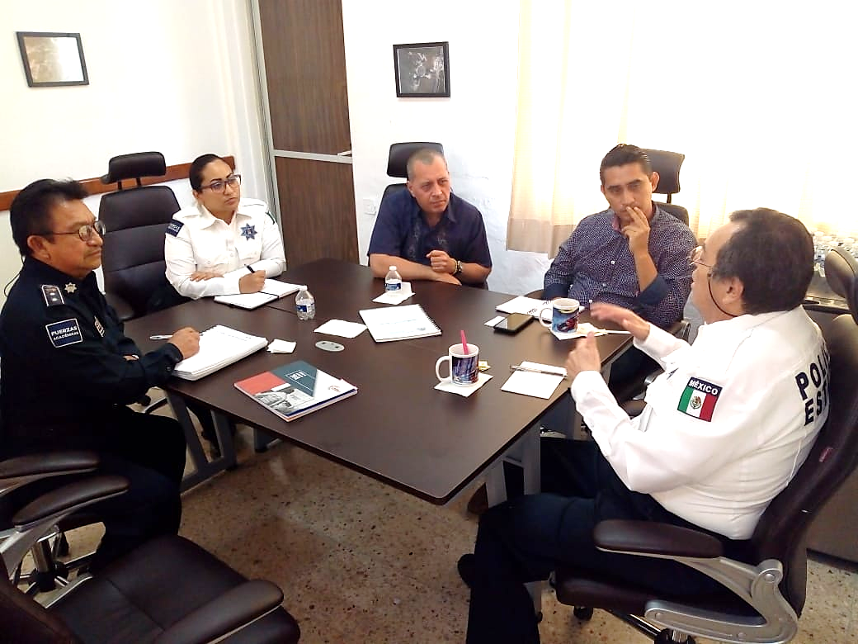
Con la finalidad de dar cumplimiento al ACUERDO-04-COPLADE/SS/SPS/IIOR/2019 de la Segunda Sesión Ordinaria del Subcomité de Seguridad y Paz Social 2019, que a letra dice:
“Programar una reunión de trabajo con la finalidad de dar a conocer el diagnóstico de percepción y anteproyecto del Manual de Proximidad Social en Temas de Seguridad Pública del Estado de Quintana Roo, elaborado por la Universidad de Quintana Roo (UQROO)”.
Con la finalidad de dar cumplimiento al acuerdo, la Mtra. Alejandra Navarrete Hernández Coordinadora de Vinculación con Instancias de la Secretaría de Seguridad Pública, se reunión con el Licenciado Luis German Sánchez Méndez, Profesor Investigador de la Universidad de Quintana Roo para conocer al diagnóstico

Slide 3
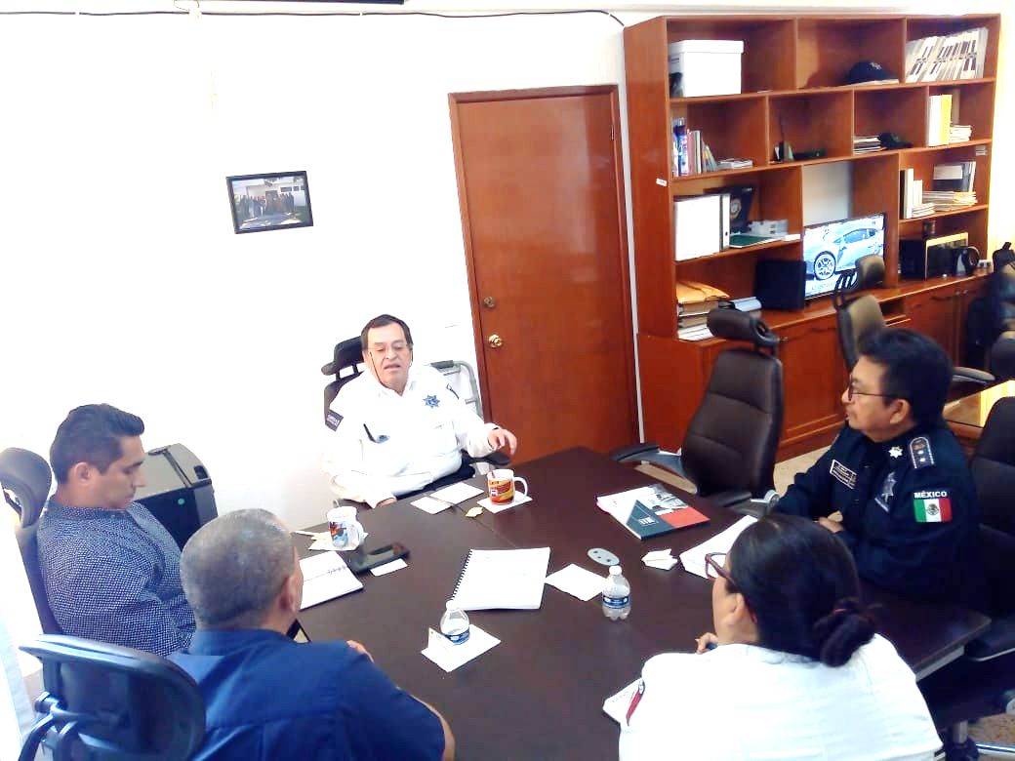
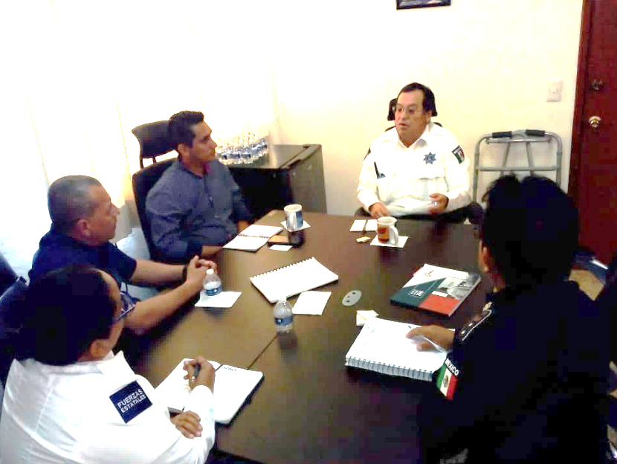
de Percepción y el Manual de Proximidad Social que se desarrolla en la Universidad de Quintana Roo.
En dicha Reunión se acordó, analizar conjuntamente dicho anteproyecto una vez que este totalmente terminado, así como considerar dichos documentos para integrarlos al programa de prevención de la SSP.
Por parte de la Academia Estatal de Seguridad Pública, se acordó participar en la Feria del Servicio Social y Prácticas Profesionales, en la Feria de Derecho y Seguridad Pública y realizar observaciones de la práctica de Primer Respondiente.

Slide 4
Prevención del Delito
Policía Quintana Roo

